Slide 1
地图相关的开发|在互联网企业中的应用
小组成员：刘嘉乐、努尔、黄嘉豪、王朋坤

Slide 2
大白话：走开发该找什么工作

Slide 3

目录
一、行业背景知识
二、需求分析
三、常见的技术手段
四、招工广告研究
五、总结

Slide 4
一、行业背景知识
问题0：我们专业与地图有什么联系？
问题1：那些企业是大型互联网企业？
问题2：利用地图做什么开发应用？
问题3：GIS的学生适合走向地图相关的互联网企业开发岗位吗？

Slide 5
一、行业背景知识
问题0：我们专业与地图、开发有什么联系？

Slide 6
一、行业背景知识
问题0：我们专业与地图、开发有什么联系？

Slide 7
一、行业背景知识
问题1：那些企业是互联网企业？

Slide 8
一、行业背景知识
问题1：那些企业是大型互联网企业？
按财富排行在世界500强来划分：

Slide 9
一、行业背景知识
问题1：那些企业是互联网企业？
按工业和信息化部门信息中心的划分：

Slide 10
一、行业背景知识
问题1：那些企业是互联网企业？
总结：有钱、有影响、有责任、有发展……

Slide 11
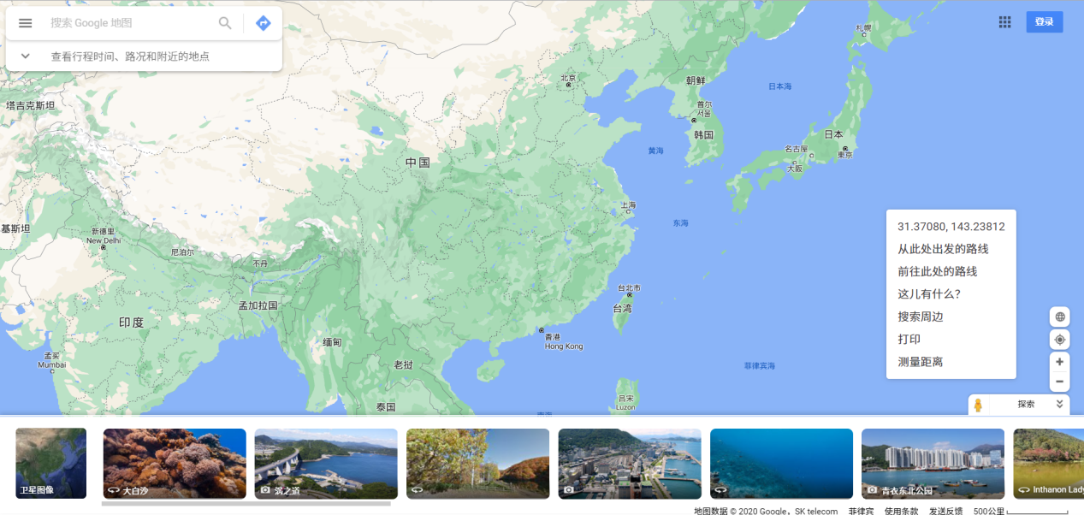
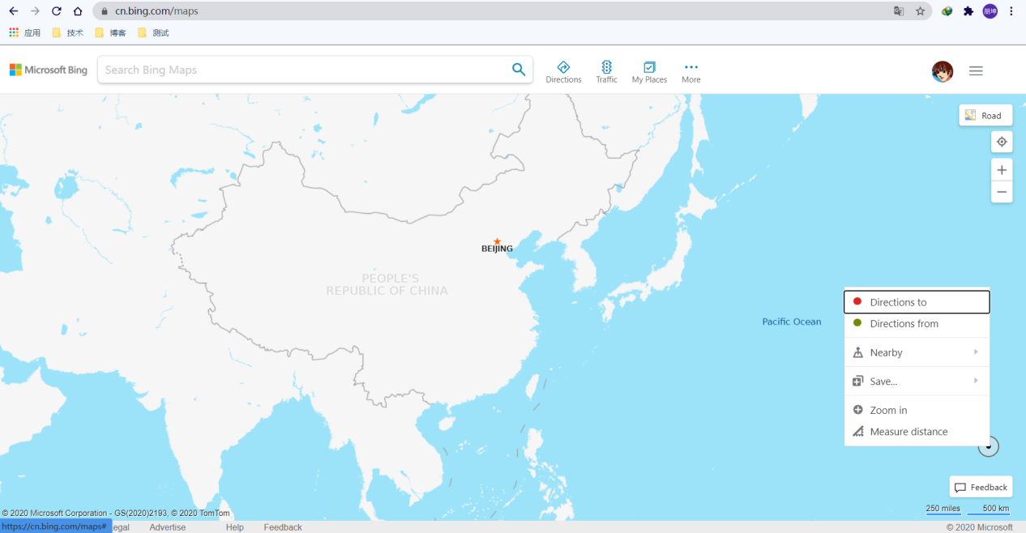
一、行业背景知识
问题2：它们利用地图做什么开发应用？
在线地图服务：浏览查看
谷歌、微软、百度、阿里、腾讯

Slide 12
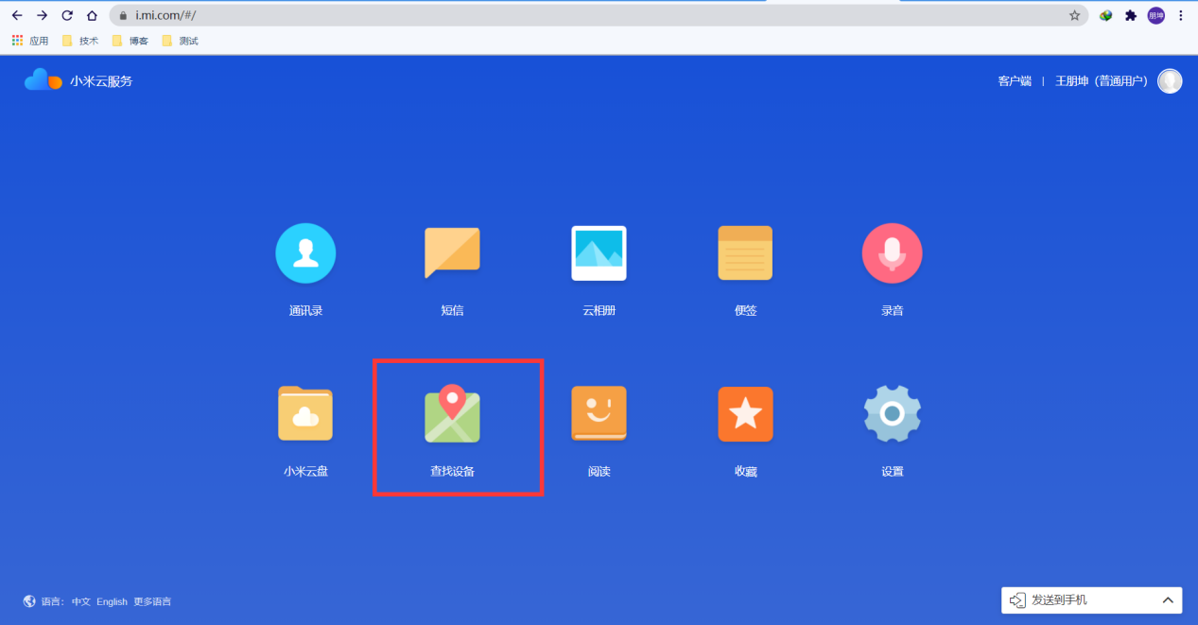
一、行业背景知识
问题2：它们利用地图做什么开发应用？
在线地图服务扩展：
手机定位查找、物流位置信息等

Slide 13

一、行业背景知识
问题3：GIS的学生适合走向地图相关的互联网企业开发岗位吗？
供需关系

Slide 14
二、需求分析
以百度地图为例：
问题１：在线地图承担的功能与服务？
问题２：地图服务需要的资源、流程？
问题３：本科阶段的GIS的学生要来分担那种分工？

Slide 15
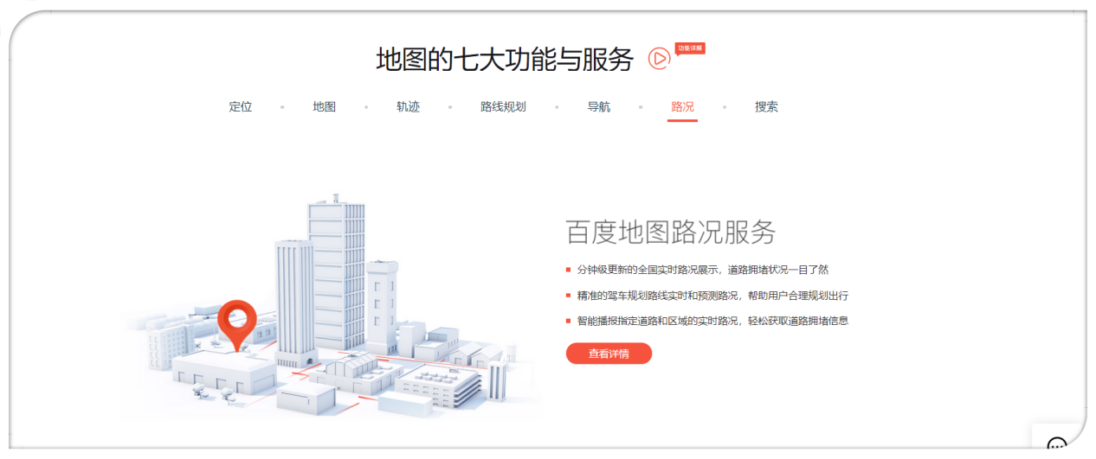
二、需求分析
问题１：在线地图承担的功能与服务？
功能：定位、地图、轨迹、路线规划、导航、路况、搜索

Slide 16
二、需求分析
问题１：在线地图承担的功能与服务？
服务：
个人(免费的出行、娱乐、学习)、
企业（车用导航、物流行业方案、网约车服务等）

Slide 17

二、需求分析
问题１：在线地图承担的功能与服务？
服务：企业---车企
企业（车用导航、物流行业方案、网约车服务等）

Slide 18

二、需求分析
问题１：在线地图承担的功能与服务？
服务：企业---物流
企业（车用导航、物流行业方案、网约车服务等）

Slide 19

二、需求分析
问题１：在线地图承担的功能与服务？
服务：企业---景区
企业（车用导航、物流行业方案、网约车服务等）

Slide 20
二、需求分析
问题２：地图服务需要的资源、流程？
资源：
计算机硬件设备、操作系统、数据及数据采集设备、数据处理软件、服务器软件等

Slide 21

二、需求分析
问题２：地图服务需要的资源、流程？
资源：数据采集资质
计算机硬件设备、操作系统、数据及数据采集设备、数据处理软件、服务器软件等

Slide 22
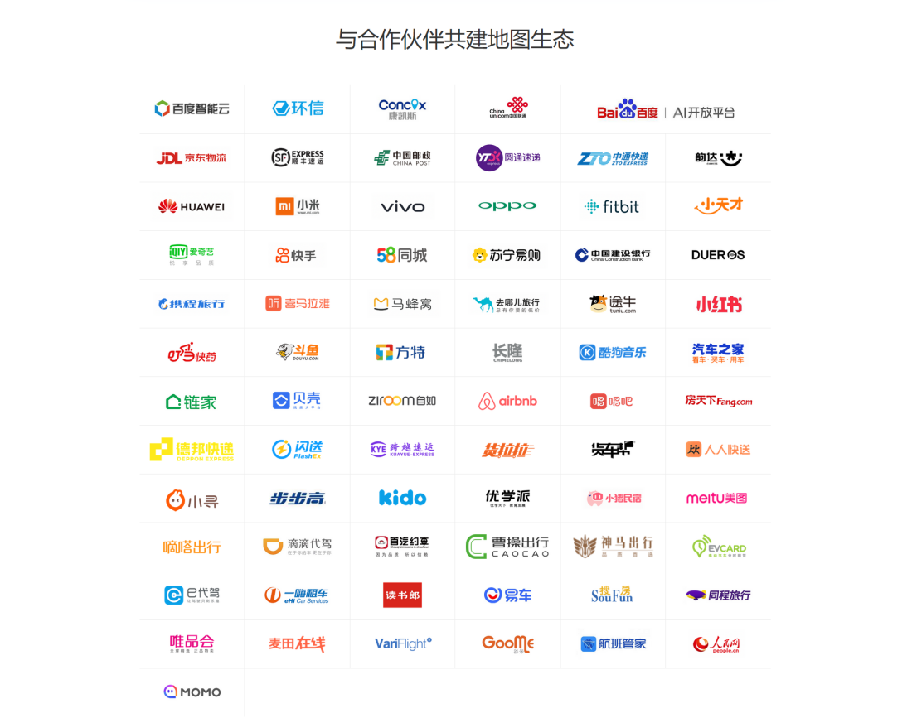
二、需求分析
问题１：在线地图承担的功能与服务？
资源：合作伙伴
计算机硬件设备、操作系统、数据及数据采集设备、数据处理软件、服务器软件等

Slide 24
二、需求分析
问题２：地图服务需要的资源、流程？
流程：
1.数据的采集类型：POI、行政区划、门址、上车点、街景图等信息；

Slide 25
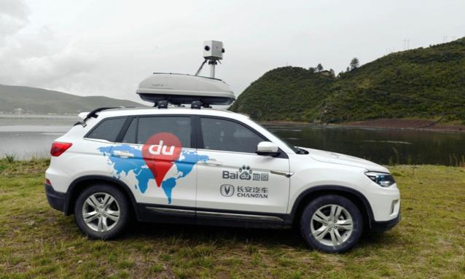
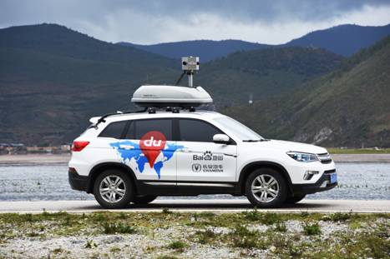
二、需求分析
问题２：地图服务需要的资源、流程？
流程：
1.数据的采集类型：POI、行政区划、门址、上车点、街景图等信息
独立采集、合作共享（数据中台）

Slide 26


二、需求分析
问题２：地图服务需要的资源、流程？
流程：
2.服务的编辑与更新：不同图层内容的编辑

Slide 27

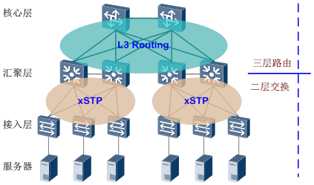

二、需求分析
问题２：地图服务需要的资源、流程？
流程：
3.服务的存储与管理：稳定的物理机房存储数据，可靠、快速的网络传播数据

Slide 28
二、需求分析
问题２：地图服务需要的资源、流程？
流程：
4.地图的查询和分析

Slide 29
二、需求分析
问题２：地图服务需要的资源、流程？
流程：
5.可视化表达输出

Slide 30


二、需求分析
问题２：地图服务需要的资源、流程？
流程：
6.服务的发布与维护

Slide 31
二、需求分析
问题２：地图服务需要的资源、流程？
我们工作了还是基于软件平台来进行以上的流程吗？那是否太简单了？

Slide 32
二、需求分析
问题２：地图服务需要的资源、流程？
影像的编码格式吗？
你熟悉各种算法吗？
你弄的清楚二进制文件和文本文件吗?

Slide 33
二、需求分析
问题３：本科阶段的GIS的学生要来分担那种分工？
我们要分担从数据采集到地图内容表达所有流程吗？
我认为我们本科毕业后从事 -> 下一章

Slide 34
三、常见的技术手段
1. 数据生产
2. 分析与可视化
3. 集成整合

Slide 35
三、常见的技术手段
1.数据生产流程：职业技术
遥感影像数据的预处理、遥感影像解译、专题图制作、地图矢量化，
基于软件的生产

Slide 36
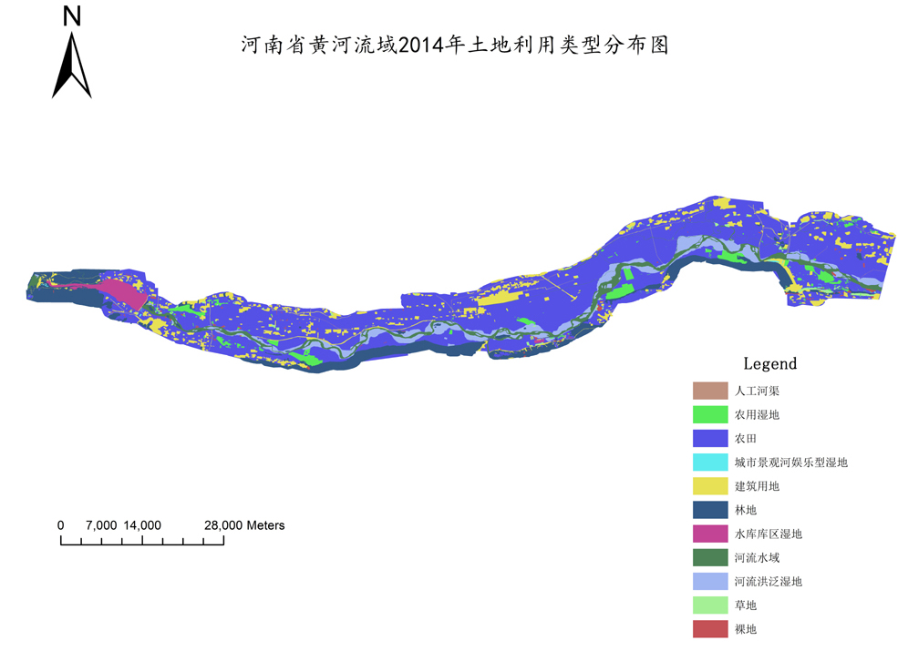
三、常见的技术手段
1.数据生产流程：职业技术

Slide 37
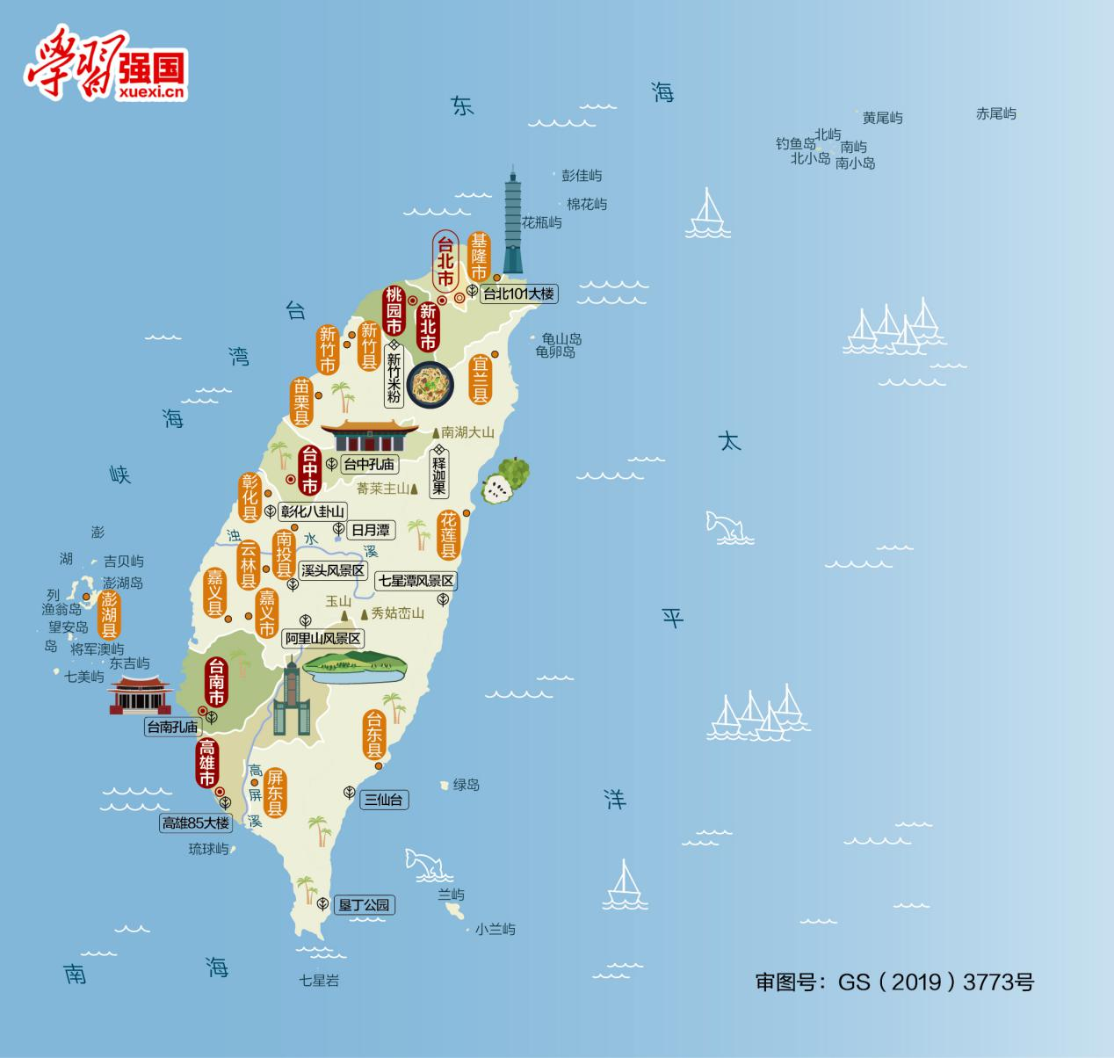
三、常见的技术手段
1.数据生产流程：职业技术

Slide 38
三、常见的技术手段
2.分析与可视化：研究
一般解决比较宏观的问题、考虑的因素比较多；
准确性？视觉性？研究？

Slide 39
三、常见的技术手段
3.集成整合： 职业技术
熟悉调用各种API接口，将功能组合在某个平台上
需要一定的熟练程度，基本的日常逻辑；

Slide 40
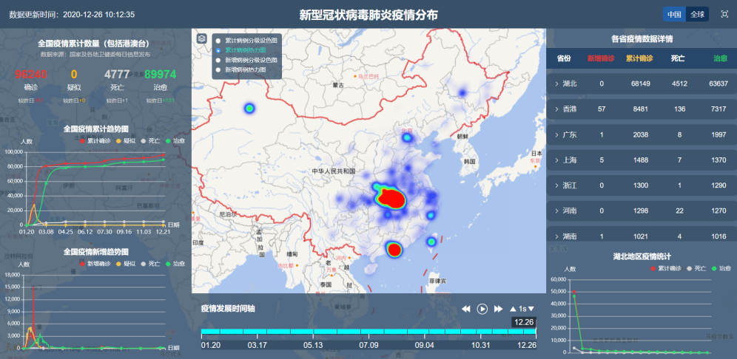
三、常见的技术手段
3.集成整合： 职业技术

Slide 41
四、招工广告研究
问题1：GIS对接的是技术岗位吗？
问题2：企业对技术岗位的要求是什么？
问题3：我们要做什么，如何发展？

Slide 42
四、招工广告研究
问题1：GIS对接的是技术岗位吗？
互联网八大技术岗位：
前端、后端、移动端、大数据、项目管理、测试、运维、技术管理

Slide 43
四、招工广告研究
问题1：GIS对接的是技术岗位吗？
互联网八大技术岗位：
前端、后端

Slide 44
四、招工广告研究
问题1：GIS对接的是技术岗位吗？
互联网八大技术岗位：
移动端、大数据、项目管理：移动数据管理

Slide 45
四、招工广告研究
问题1：GIS对接的是技术岗位吗？
这八个岗位我们适合那些呢？
我认为前端和半个后端，我们可以努力的方向：前端、全栈

Slide 46
四、招工广告研究
问题2：企业对技术岗位的要求是什么？
看看腾讯的招聘要求，我们来凑个热闹~

Slide 47
四、招工广告研究
问题2：企业对技术岗位的要求是什么？
1.前端：必须具备的：
计算机相关专业本科及以上学历；
如非计算机相关专业者，必须自修过计算机专业的所有必修课
热爱计算机编程，丰富的编码实战经验；
熟悉JS/TS/HTML/CSS等前端开发技术；
熟悉JSP/python/php/Node.js或其他一门后台技术；
了解常见前端开发框架，对前后端联合开发的技术原理有全面了解；
掌握常见网络协议和相关的其他底层网络协议的全面知识。

Slide 48
四、招工广告研究
问题2：企业对技术岗位的要求是什么？
2.全栈开发：必须具备的：
熟练掌握html/css/javascript等前端技术；
熟悉java/c++/python/php等主流web编程语言，接触过相应的框架并有一定的理解；
能熟练使用MySQL/MongoDB等数据库；
有较强的学习能力、分析及解决问题能力，具备良好的团队合作意识，心态好，有责任心。
问题2：企业对技术岗位的要求是什么？
可以加分的：
有jQuery、node.js等js框架使用及扩展编写经验者优先；
了解redis/memcache等缓存中间件者优先；
有性能优化方面的经验者优先

Slide 49
四、招工广告研究
问题2：企业对技术岗位的要求是什么？
3.后台开发方向:
必须具备的：
扎实的编程能力；
C/C++/Java开发语言；
TCP/UDP网络协议及相关编程、进程间通讯编程；
专业软件知识，包括算法、操作系统、软件工程、设计模式、数据结构、数据库系统、网络安全等。
问题2：企业对技术岗位的要求是什么？
有一定了解的：
Python、Shell、Perl等脚本语言；
MySQL及SQL语言、编程；
NoSQL, Key-value存储原理。
可以加分的：
分布式系统设计与开发、负载均衡技术，系统容灾设计，高可用系统等知识。

Slide 50
四、招工广告研究
问题2：企业对技术岗位的要求是什么？
了解分布式系统设计与开发、负载均衡技术，系统容灾设计，高可用系统等知识；
快速学习，不断突破技术瓶颈，乐于探索未知领域，随时准备面对新的挑战。
可以加分的：
开源社区的活跃贡献者；
具备公有云或企业专有云相关实践经验者。
问题2：企业对技术岗位的要求是什么？
4.云计算开发方向
必须具备的：
编程基本功扎实，精通C/C++/JAVA/GO/PHP/JavsScript/Objective-C/Swift/C#等其中一门编程语言，有学习新语言的兴趣；
熟悉TCP/UDP网络协议及相关编程、进程间通讯编程；
全面、扎实的软件知识结构，掌握操作系统、计算机系统结构、设计模式、数据结构、网络安全等专业知识；

Slide 51
四、招工广告研究
问题2：企业对技术岗位的要求是什么？
可以加分的：
可以加分的：
C/C++/Java编程经验优先；
iOS、Android、Windows Phone开发经验。
问题2：企业对技术岗位的要求是什么？
5.移动客户端开发：必须具备的：
计算机软件相关专业本科及以上学历；
对于创新及解决具有挑战性的问题充满激情；
热爱编程，基础扎实，理解算法和数据结构相关知识；
至少掌握一种编程语言。

Slide 52
四、招工广告研究
问题2：企业对技术岗位的要求是什么？
有一定了解的：
Windows操作系统的内存管理、文件系统、进程线程调度；
MFC/Windows界面实现机制。
可以加分的：
Windows 应用软件开发经验。
问题2：企业对技术岗位的要求是什么？
6.PC客户端开发方向：必须具备的：
计算机软件相关专业本科或以上学历，良好的算法基础及系统分析能力；
热爱编程，基础扎实，理解算法和数据结构相关知识；
熟练掌握VC、C/C++、STL语言；
Windows下的网络编程经验；掌握Windows客户端开发、调试技能；
对于创新及解决具有挑战性的问题充满激情。

Slide 53
四、招工广告研究
问题2：企业对技术岗位的要求是什么？
腾讯招聘更多信息：
https://join.qq.com/post.php?post=106&pid=1

Slide 54
四、招工广告研究
问题2：企业对技术岗位的要求是什么？
阿里校招： 类似的~

Slide 55
四、招工广告研究
问题2：企业对技术岗位的要求是什么？
前端工程师/全栈
熟练使用各种Web前端技术，包括HTML(5)/CSS(3)/Javascript等，并有相关的项目开发经验或成果；
熟悉前端工程化，用过git，gulp或webpack等工具，最好有自己的github仓库；
有基于Ajax应用的开发经验，有NodeJS/Java开发经验，或者有移动端开发经验；
深刻理解Web标准，对可用性、可访问性等相关知识有实际的了解；
对算法、数据结构、建模有一定了解；

Slide 56
四、招工广告研究
问题2：企业对技术岗位的要求是什么？
招聘信息平台：
公司招聘官网：ESRI、国家电网官网
技术网站(V2EX的酷工作结点)
BOSS、拉勾等

Slide 57
招聘
v2ex: https://www.v2ex.com/?tab=jobs
内推招聘者： 1.北京|高德地图|H5前端攻城狮：https://www.v2ex.com/t/388425#reply0 2.阿里|高德地图|前端和Java：https://www.v2ex.com/t/610976#reply3 3.中国科学院生态环境研究中心|gis开发工程师：https://www.v2ex.com/t/677808#reply1 4.成都|佳华物链云|可视化前端开发工程师：https://www.v2ex.com/t/687021#reply0 5.长沙|GIS 开发人员：https://www.v2ex.com/t/274972#reply44
求职者： 1.一年|前端|求职|意向北京：https://www.v2ex.com/t/709909#reply4

Slide 58
招聘
拉勾网：
南京|扇贝|前端
https://www.lagou.com/jobs/4097357.html?source=pl&i=pl-2&show=997af64467414d0f96909ce9e1d6e91d

Slide 59
四、招工广告研究
问题2：企业对技术岗位的要求是什么？
个人总结：
我认为在技术岗位中，前端工作更适合我们：前端需要的计算机基础不高，偏向于应用
可选择的方向：前端工程师、全栈工程师

Slide 60
四、招工广告研究
问题2：企业对技术岗位的要求是什么？
个人总结：
前端职位
1.熟练制作网页，可利用流行框架开发
2.掌握工程化工具，版本控制工具、打包工具
3.掌握一门后台语言、熟悉与数据库操作
4.有一定的计算机基础，数据结构、数据库、计算机网络、了解框架源码等

Slide 61
四、招工广告研究
问题3：我们要做什么，如何发展？
个人总结：
假如我们想当一名前端工程师
假如我们想当一名后端工程师
假如我们想当一名算法工程师
假如我们想当一名GIS工程师

Slide 62
四、招工广告研究
问题3：我们要做什么，如何发展？
个人总结：
我认为当我们步入开发后，GIS其实就是一套工具，可用，可不用，就是一个加分的技能，但是你会吗？
我们做开发，一般选一些民营中小型企业比较实际些，进入国企如国家电网也挺不错的

Slide 63
五、总结
问题1：你认为，毕业后第一份工作大概多少合适？
问题2：拧好我们自己应拧的螺丝钉

Slide 64
五、总结
问题1：你认为，毕业后第一份工作大概多少合适？
4000、6000、8000、10000、15000？

Slide 65
五、总结
问题1：你认为，毕业后第一份工作大概多少合适？
我们参考一下后端开发的工资：以java为例
低级工程师 → 初级工程师 → 中级工程师 → 高级工程师 → 架构师
https://www.bilibili.com/video/BV1Vz4y1y7NP

Slide 66
五、总结
问题1：你认为，毕业后第一份工作大概多少合适？
后端初级工程师
java基础语法，还有文件（IO）、多线程、 设计模式、网络网络协议等
框架、工具、数据库等：spring springmvc mybatis servlet restful git maven redis dubbo zookeeper
前端技术：webservice, h5 css3 javascript jquery angular vue
服务器：tomcat apache nginx

Slide 67
五、总结
问题1：你认为，毕业后第一份工作大概多少合适？
后端初级工程师
后端中级工程师
后端高级工程师

Slide 68
五、总结
问题2：拧好我们自己应拧的螺丝钉
假如我们想当一名前端/全栈工程师：
https://i0.hdslb.com/bfs/article/bd1291b585d005897bba81c8fcb34afed3217d49.jpg
假如我们想当一名后端工程师：
https://i0.hdslb.com/bfs/article/18884a1af98c92fcd05324b2c9bc7938c2676bdf.jpg
假如我们想当一名大数据工程师：
https://i0.hdslb.com/bfs/article/1991c1c3921161f01d991cc2b3a0b6a851b9ae52.jpg

Slide 69

五、总结
问题2：拧好我们自己应拧的螺丝钉
前端道路励志视频：
https://www.bilibili.com/video/BV1cV411Y77T

